Slide 1
Monte Carlo Tree Search
Trường đại học Khoa học Tự nhiên – Khoa Công nghệ thông tin
Cơ sở trí tuệ nhân tạo

Slide 2
Thành viên nhóm
1612847 Đỗ Hoàng Anh Duy
1612829 Nguyễn Quốc Vương
1612774 Nguyễn Thanh Tuấn
1612842 Lê Thành Công
1612869 Trần Mai Khiêm
1612791 Vũ Thanh Tùng
1612843 Trần Quốc Cường
1612840 Dương Nguyễn Thái Bảo
1612880 Hoàng Thiên Nữ

Slide 3
Giới thiệu
Lịch sử
Ứng dụng
Chi tiết
thuật toán
Mục tiêu
Demo
Ý tưởng
Đánh giá
Tic tac toe

Slide 4
Giới thiệu
1

Slide 5
Monte Carlo Tree Search (Cây tìm kiếm Monte Carlo) là một thuật toán tìm kiếm heuristic cho một số loại công việc cần quyết định, đặc biệt là áp dụng trong các trò chơi

Slide 6
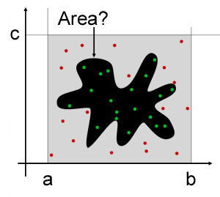
Lịch sử
Từ những năm 1940: ý tưởng chọn mẫu ngẫu nhiên.

Slide 7
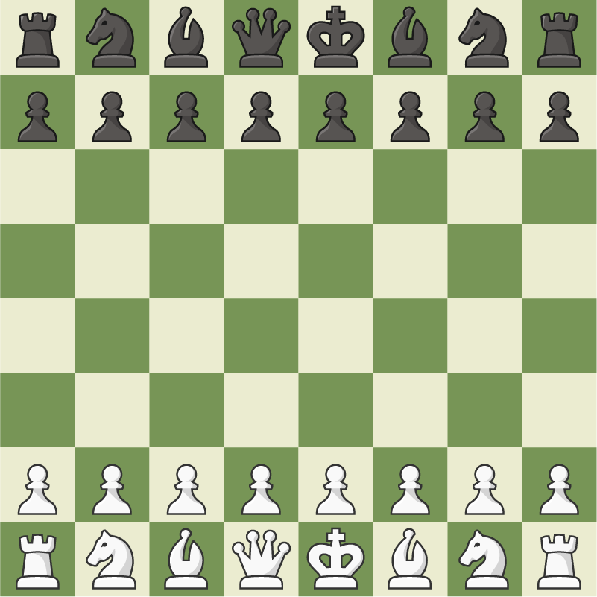
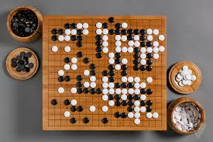
Lịch sử
Từ những năm 1940: ý tưởng chọn mẫu ngẫu nhiên.
Năm 1987: Bruce Abramson thử nghiệm với Tic-tac-toe và Chess.
Năm 1992: B. Brügmann đã sử dụng Monte Carlo Tree Search lần đầu tiên trong chương trình Go-playing.

Slide 8

Lịch sử
Từ những năm 1940: ý tưởng chọn mẫu ngẫu nhiên.
Năm 1987: Bruce Abramson thử nghiệm với Tic-tac-toe và Chess.
Năm 1992: B. Brügmann đã sử dụng Monte Carlo Tree Search lần đầu tiên trong chương trình Go-playing.
Năm 2006: thuật ngữ Mote Carlo Tree Search ra đời.

Slide 9

Lịch sử
Từ những năm 1940: ý tưởng chọn mẫu ngẫu nhiên.
Năm 1987: Bruce Abramson thử nghiệm với Tic-tac-toe và Chess.
Năm 1992: B. Brügmann đã sử dụng Monte Carlo Tree Search lần đầu tiên trong chương trình Go-playing.
Năm 2006: thuật ngữ Mote Carlo Tree Search ra đời.
Năm 2015: Ứng dụng vào Alpha Go

Slide 10
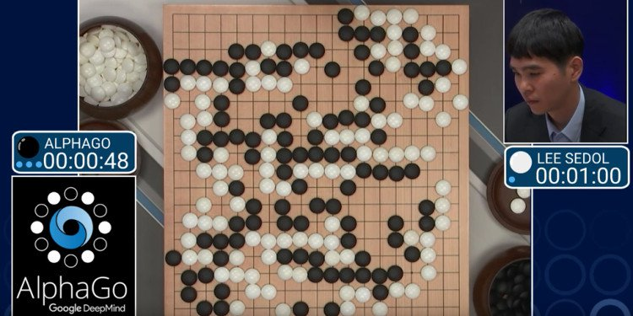
Cuộc đấu trí giữa Alpha Go và Lee Sedol (người từng 18 lần vô địch Cờ Vây thế giới)

Slide 11
Mục tiêu
Đưa ra quyết định tối ưu tại các nước đi trong các trò chơi có yếu tố phân nhánh cao.
Giải quyết các bài toán phức tạp mang tính ngẫu nhiên và không gian tìm kiếm lớn.

Slide 12
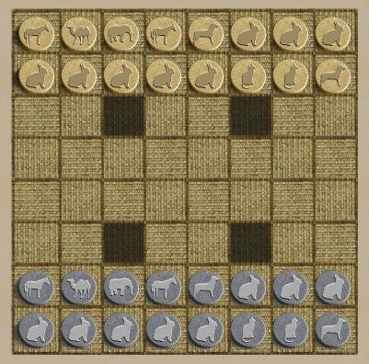
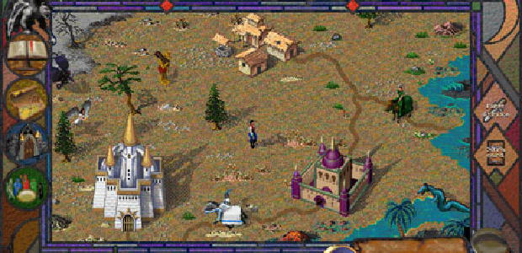
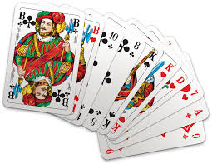
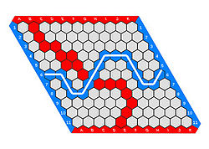
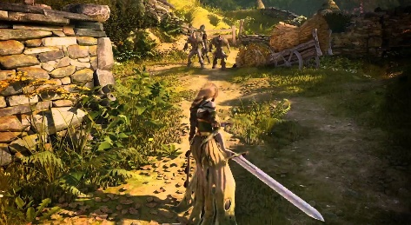
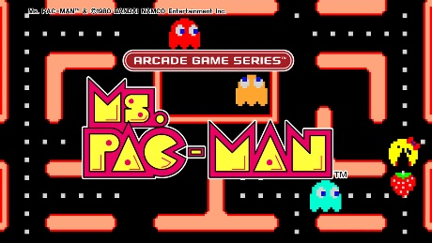
Ứng dụng
real-time video games
nondeterministic games
Board games
Arimaa
Hex
Fable Legends
Ms. Pac-man
The Gathering
Skat

Slide 13
Thành tựu
Tháng 1/2012, Zen giành chiến thắng với tỉ số 3:1 trong trận đấu cờ vây trên bàn cờ 19x19 với kỳ thủ nghiệp dư.
Tháng 10/2015, Alpha Go trở thành chương trình đầu tiên chơi cờ vây đánh thắng một đối thủ là kỳ thủ cờ vây chuyên nghiệp.
Tháng 3/2016, Alpha Go đánh bại Lee Sedol (master) khi thắng anh ta 4/5 ván đấu

Slide 14
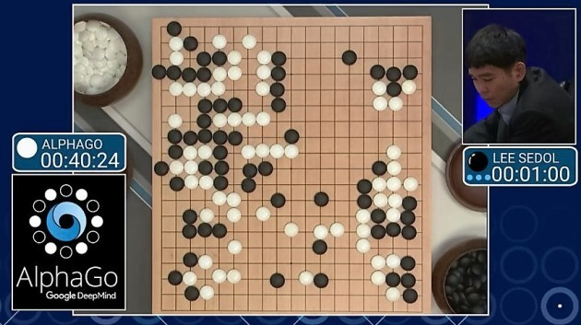
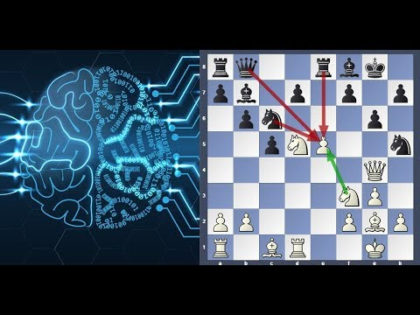
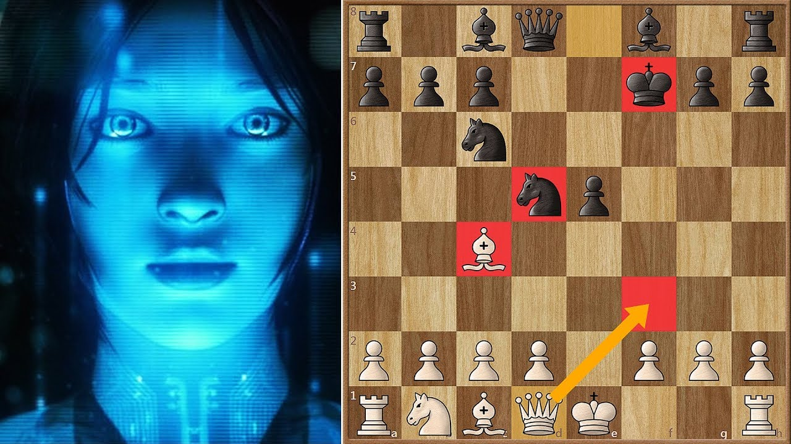
Một số thành tựu thuật toán Mote Carlo Search Tree
Alpha Go
Alpha Zero
Leela Chess Zero

Slide 15
Chi tiết thuật toán
2

Slide 16
Mô tả bài toán
Áp dụng trong các trò chơi:
Có 2 người chơi.
Hai người chơi luân phiên nhau.
Zero-sum: Tổng lợi ích của 2 người chơi bằng 0.
Hữu hạn: Ở mỗi trạng thái, số cách đi là hữu hạn.

Slide 17
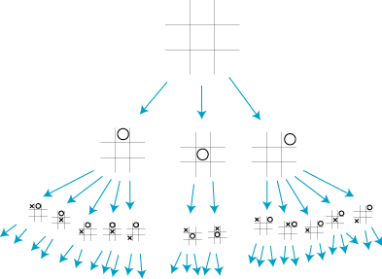
Biểu diễn trạng thái
Nút: trạng thái trò chơi
Cạnh: nước đi biến đổi từ trạng thái nay sang trạng thái khác

Slide 18
Ý tưởng
Repeat X times
Selection
Playout
Expandsion
Backpropagation

Slide 19
Các khái niệm cơ bản
Một nút được coi là đã được thăm (visited) nếu đã có một lần mô phỏng bắt đầu trên nút đó.
Nếu tất cả các nút con của một nút đều đã được thăm, thì nút đó đã được mở hoàn toàn (fully expanded).

Slide 20
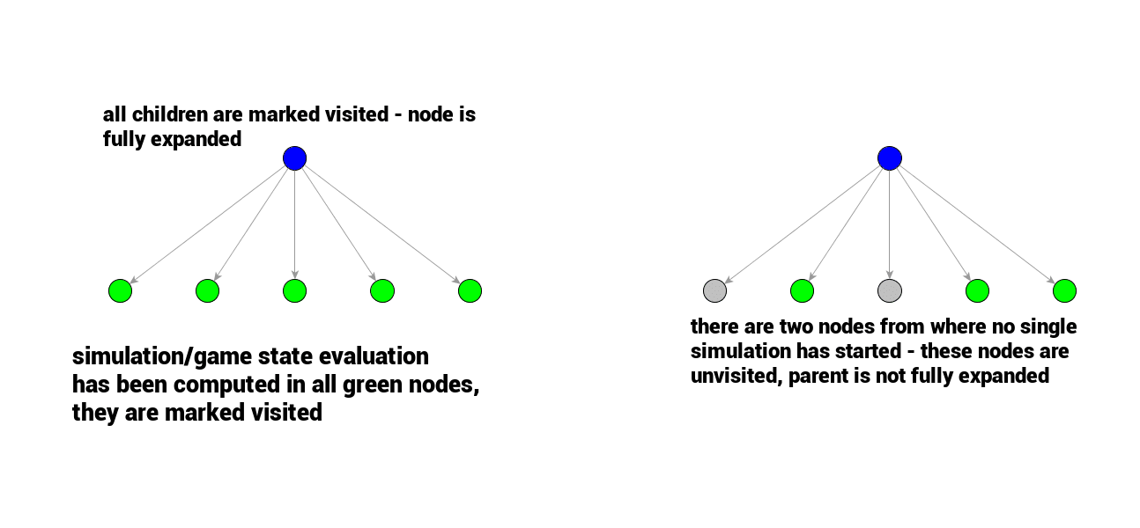
Ví dụ về khái niệm mở hoàn toàn

Slide 21
Các khái niệm cơ bản
Khi thực hiện xong một lần mô phỏng ở nút v, ta cập nhật giá trị N(u) và Q(u) của các nút trên đường đi từ gốc đến v:
Q(u): Tổng lợi ích của những lần mô phỏng.
N(v): Số lần mô phỏng.

Slide 22

Các khái niệm cơ bản
Upper Confidence Bounds for Trees (UCT) là hàm để đánh giá một nút. Được tính như sau:
Trong đó v_{i} là con của v, c là một hằng số.
Hàm này dùng để đánh giá nút con v_{i}. c dùng để điều chỉnh độ ưu tiên giữa 2 giá trị.

Slide 23
Chọn nút
Xuất phát từ nút gốc, tại mỗi bước chọn một nút con có UCT lớn nhất để đi tiếp. Nếu gặp một nút chưa được mở hoàn toàn thì dừng.
Ban đầu, mọi nút đều chưa được thăm nên dừng ngay ở gốc và chọn một nút con của nó để mô phỏng. Sau khi các con của gốc đều đã được thăm, lần chọn nút tiếp theo sẽ đi đến một nút con của gốc và chọn một nút con của nút đó để mô phỏng, quá trình cứ tiếp tục như vậy cho đến khi thuật toán dừng

Slide 24
Mở nút
Sau khi tìm được một nút chưa mở hoàn toàn trong bước trên, chọn ngẫu nhiên một nút con chưa được thăm để thực hiện mô phỏng trên nút đó.

Slide 25
Mô phỏng
Bắt đầu từ một nút chưa được thăm.
Kết quả: có thể là thắng, thua hoặc hòa, hoặc một giá trị bất kỳ thể hiện kết quả của trò chơi.
Cách chọn nước đi: ngẫu nhiên theo phân phối đều. Ngoài ra cũng có thể cài đặt những phương pháp phức tạp hơn.
Có thể cài đặt một hàm để đánh giá trực tiếp trạng thái mà không cần phải mô phỏng. Ví dụ: Alpha Zero

Slide 26
Cập nhật cây
Giả sử ta bắt đầu mô phỏng ở nút v, việc cập nhật sẽ được thực hiện cho các nút trên đường đi từ gốc đến v.
Cập nhật lại các giá trị Q(u) và N(u) trên cây.
Q(u): cộng thêm cho kết quả vừa có được.
N(u): tăng lên 1 đơn vị.
Nút vừa được thực hiện mô phỏng sẽ được đánh dấu là đã thăm. Nếu nút cha của nó có tất cả các con đã được thăm thì được xem là được mở hoàn toàn.

Slide 27
Sau khi dừng
Khi đã thực hiện xong quá trình mô phỏng nhiều lần, nút có N(u) lớn nhất sẽ được chọn làm nước đi cho lượt chơi đó.
Sau khi đối thủ chơi xong, ta sẽ thực hiện mô phỏng để xây dựng cây với nút gốc là trạng thái mới.
Các thông số của những lần mô phỏng trước có thể được sử dụng lại.

Slide 28


Đánh giá
Ưu điểm
Có thể được sử dụng trong trường hợp không có nhiều kiến thức về trò chơi.
Có thể áp dụng trong các trò chơi có không gian tìm kiếm lớn.
Có thể dừng bất cứ lúc nào.
Nhược điểm
Khó để có thể chọn được một nước đi tốt.

Slide 29
Demo
3

Slide 30
CẢM ƠN CÁC BẠN ĐÃ THEO DÕI

